Slide 1
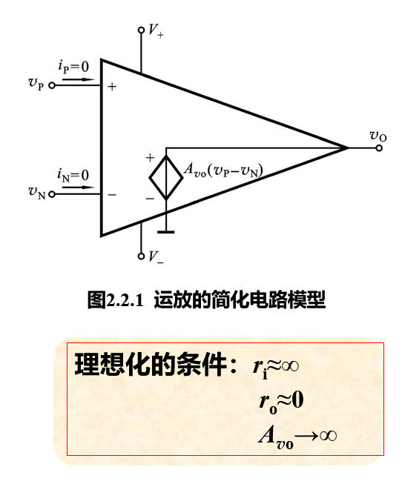
1.理想运放有_____________。
A.输出阻抗无限（输出阻抗为0）
B.输入阻抗为零（输入阻抗无穷大）
C.无限带宽
D.以上所有
理想的运放电路分析有两大重要原则：“虚短”与“虚断”。
“虚短”的意思是正端和负端接近短路，即V+=V-,看起来像“短路”;
“虚断”的意思是流入正端及负端的电流接近于零，即I+=I-=0,看起来像断路（因为输入阻抗无穷大）。
理想 运算放大器 具有无限增益，无限输入阻抗和零输出阻抗。
运放的带宽简单来说就是用来衡量一个放大器能处理的信号的频率范围，带宽越高，
能处理的信号频率越高，高频特性就越好，否则信号就容易失真。

Slide 2
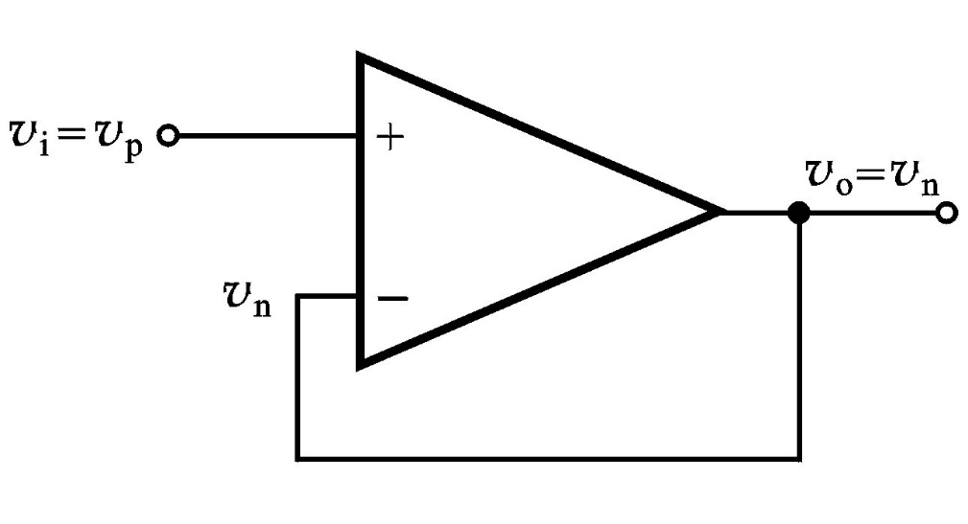
2.单位增益放大器的另一个名称是________。
A.差分放大器
B.比较器
C.仪表放大器
D.电压跟随器
仪表放大器主要应用在两个高阻输入的情况下放大输入信号，因为信号源通常是高阻输出的
电压比较器和电压跟随器都是由运算放大器组成的，只是电压跟随器的反馈电阻与输入电阻相等，电压比较器则是将两个电压信号同时加到两个输入端（对于电压波动太大的电路，可以使用跟随器来稳定电压值）
跟随器：简单地说就是输出信号与输入信号几乎相等，又名缓冲器。

Slide 3
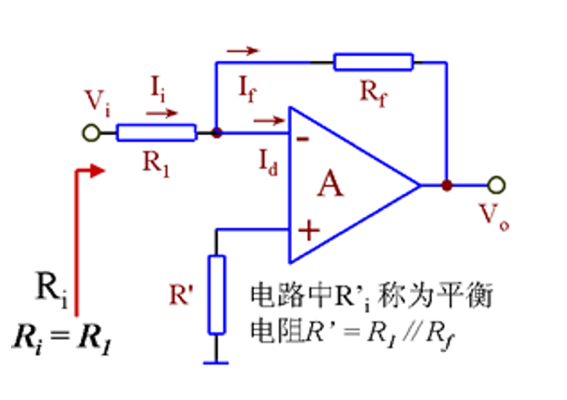

3.反相放大器的闭环电压增益为____________。
A.输入电阻与反馈电阻的比值
B.开环电压增益
C.反馈电阻除以输入电阻
D.输入电阻
依据：虚短、虚断，有：

Slide 4
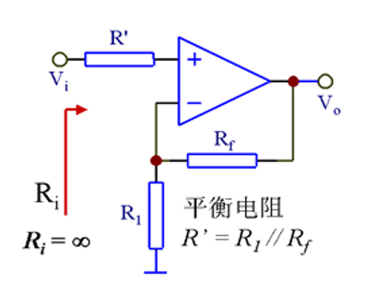
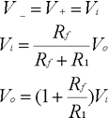
4.一个同相闭环运算放大器电路通常有一个增益因子___________。
A.小于一
B.大于一
C.为零
D.小于零
依据：虚短、虚断，有：

Slide 5
5.用作高通和低通滤波电路的运放采用_____________配置。
A.同相
B.比较器
C.开环
D.反相
同相放大器的输入信号范围受到运放的共模输入电压范围的限制，反相放大器则无此限制。因此如果要求输入阻抗不高且相位无要求时，首选反相放大器，因为反相放大器只存在差模信号，抗干扰能力强，可以得到更大的信号范围

Slide 6
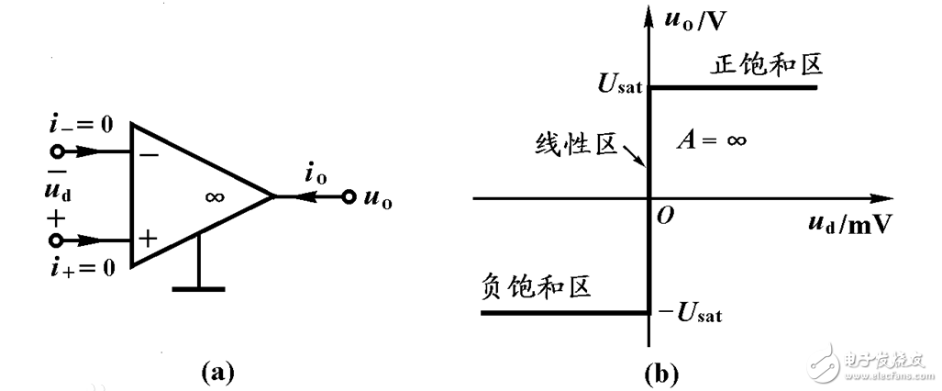
1、列出理想和实际运放的特性。
理想运放
无限输入阻抗:理想的运算放大器输入端不容许任何电流流入，即图中的V+与V-两端点
零输出阻抗:理想运算放大器的输出端是一个完美的电压源，无论流至放大器负载的电流如何变化，放大器的输出电压恒为一定值，亦即输出阻抗为零。
无限开环增益:理想运算放大器的一个重要性质就是开回路的状态下，输入端的差动信号有无限大的电压增益，这个特性使得运算放大器十分适合在实际应用时加上负反馈组态
其他特性包括零偏置电压、无限带宽、无限共模抑制比等。
实用运放:非常高的输入阻抗，低的输出阻抗，几乎无限(非常高)开环增益。实际运放具有非零偏置电压和相对较小的带宽(应用适当的负反馈可以增加带宽)。

Slide 7
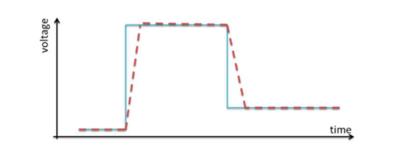
2、 借助于图表，定义运算放大器的转换速率。解释为什么它是运放电路设计中的一个重要参数。
转换速率是运算放大器输出能改变的最快速度。这取决于连接到输出端的电容的大小。当输出被要求改变时，电容和电感的存在将使改变变慢——电容通常是问题所在。不存在无限快的转换速率，因为这意味着零输出阻抗（无限电流传输）或零电容。转换速率SR (Slew Rate)表示输出电压在规定的单位时间可变化的比例。
转换速率描述运算放大器快速改变输出的能力，因此，它定义了给定运算放大器的最高工作频率。转换速率限制了运放电路的性能，如果超过了它的限制，它可以扭曲输出波形。

Slide 8
3、解释运算放大器的开环增益和闭环增益之间的区别。
运放的开环增益：是电路中不使用总反馈时获得的增益（即是当输入输出之间没有反馈回路和外部连接时输入输出的倍数）。理想的运放具有无限开环增益。
运放的闭环增益:是反馈回路闭合时获得的增益（即当输入和输出通过外部电阻、电容、电感等连接，输出将影响输入时，输出除以输入的倍数）。在运放电路设计中，闭环增益是最受关注的增益。

Slide 9
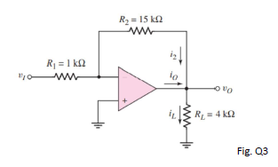


Q3、当输入电压VI=-0.20V，（1）vo为多少？ （2）i2,io,iL 为多少？
虚短$：v_{−}=v_{+}=0，虚$断：i-=0
KCL（基尔霍夫电流定律）：

Slide 10

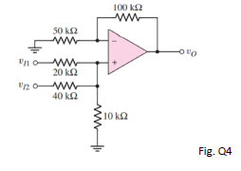



Q4、（1）求解vo关于vi1和vi2的表达式
（2）当vi1=0.2V和vi2=0.3V时的vo
KCL：
虚断：i-=0
虚短：v-=v+=vo/3

Slide 11

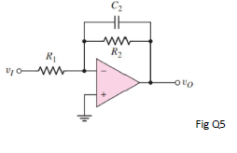

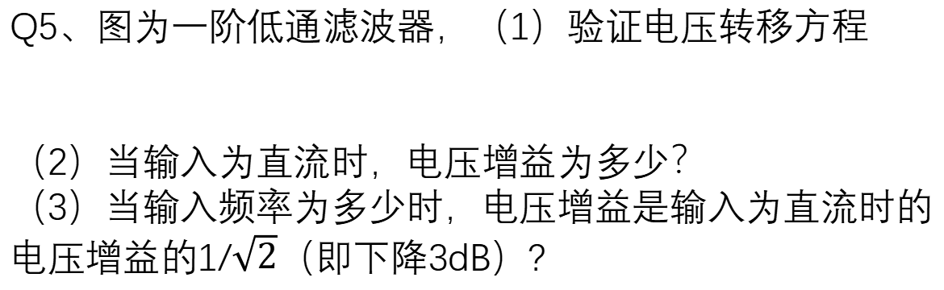
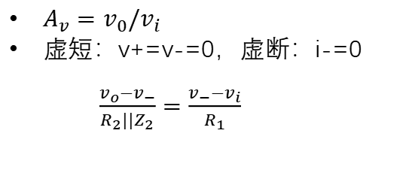
Q5、图为一阶低通滤波器，（1）验证电压转移方程
（2）当输入为直流时，电压增益为多少？
（3）当输入频率为多少时，电压增益是输入为直流时的电压增益的1/$\sqrt{2}（$即下降3dB）?
$A_{v}=v_{0}/v_{i}$
虚短：v+=v-=0，虚断：i-=0
$\frac{v_{o}−v_{−}}{R_{2}||Z_{2}}=\frac{v_{−}−v_{i}}{R_{1}}$

Slide 12




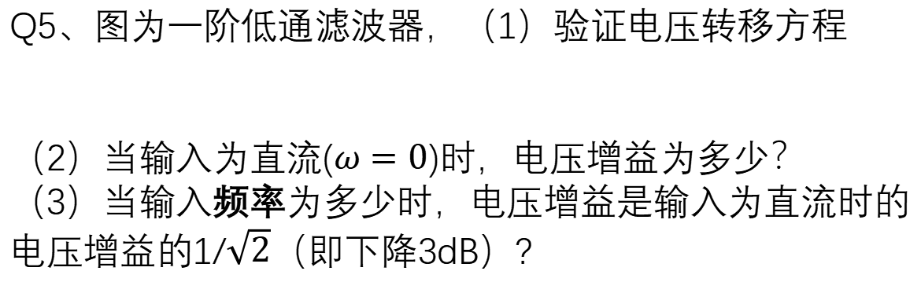
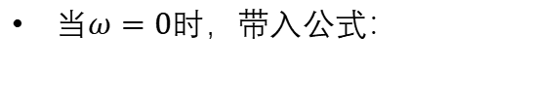
Q5、图为一阶低通滤波器，（1）验证电压转移方程
（2）当输入为直流($ω=0$)时，电压增益为多少？
（3）当输入频率为多少时，电压增益是输入为直流时的电压增益的1/$\sqrt{2}（$即下降3dB）?
当$ω=0$时，带入公式：
当$\left|A_{v}\right|=\frac{1}{\sqrt{2}}\frac{R_{2}}{R_{1}}时$，带入公式求解$ω$

